Slide 1



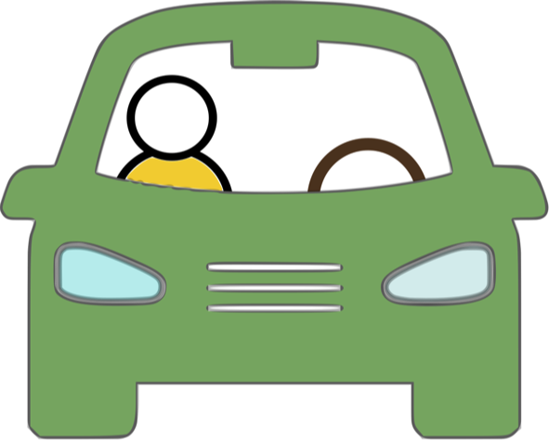
A. Informacje o zespole realizującym ćwiczenie
Nazwa przedmiotu: | Automatyka pojazdowa
Nazwa ćwiczenia: | Architektura systemów sterowania w samochodach
Data ćwiczenia: | 2019-03-20
Czas ćwiczenia: | 08:00 – 09:30
Zespół realizujący ćwiczenie: | Katarzyna Wątorska Jacek Wójtowicz Bartłomiej Mróz

Slide 2
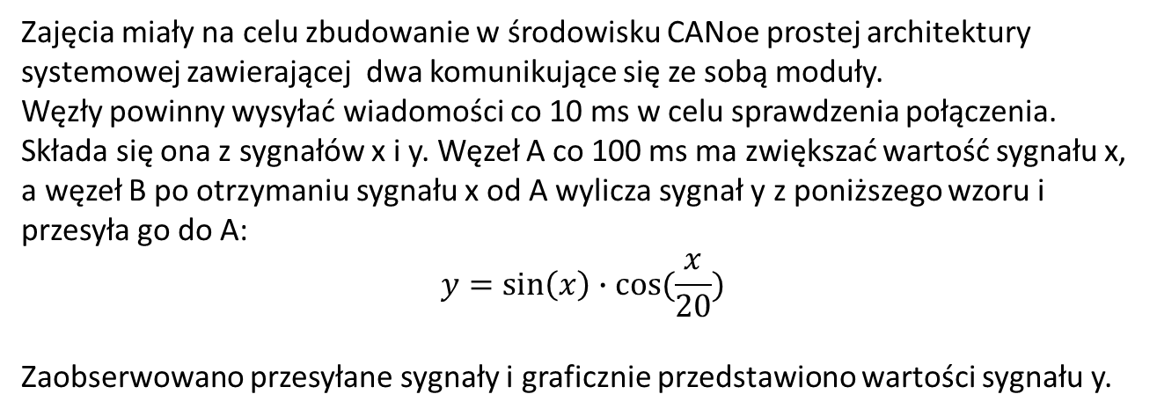
B. Sformułowanie problemu
Zajęcia miały na celu zbudowanie w środowisku CANoe prostej architektury systemowej zawierającej dwa komunikujące się ze sobą moduły.
Węzły powinny wysyłać wiadomości co 10 ms w celu sprawdzenia połączenia. Składa się ona z sygnałów x i y. Węzeł A co 100 ms ma zwiększać wartość sygnału x, a węzeł B po otrzymaniu sygnału x od A wylicza sygnał y z poniższego wzoru i przesyła go do A:
$$y=\sin\left(x\right)∙cos⁡(\frac{x}{20})$$
Zaobserwowano przesyłane sygnały i graficznie przedstawiono wartości sygnału y.

Slide 3
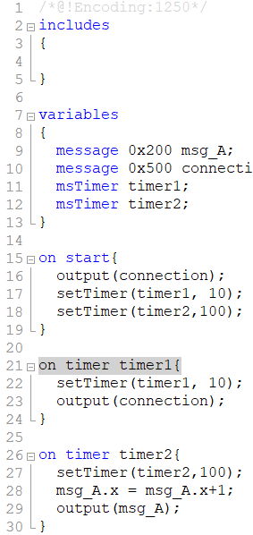
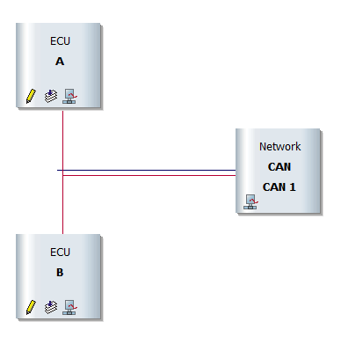
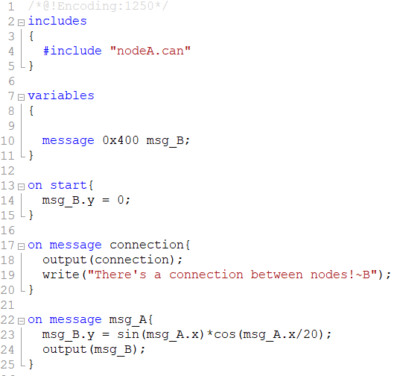
C. Sposób rozwiązania problemu
Schemat
Kod węzła B
Kod węzła B

Slide 4
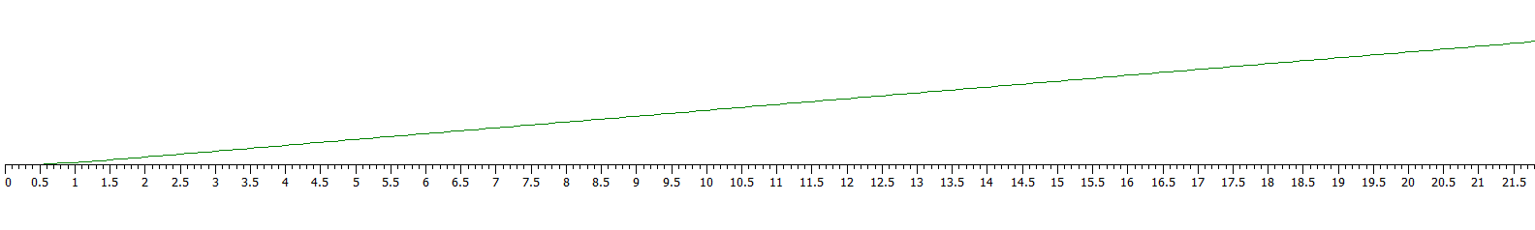
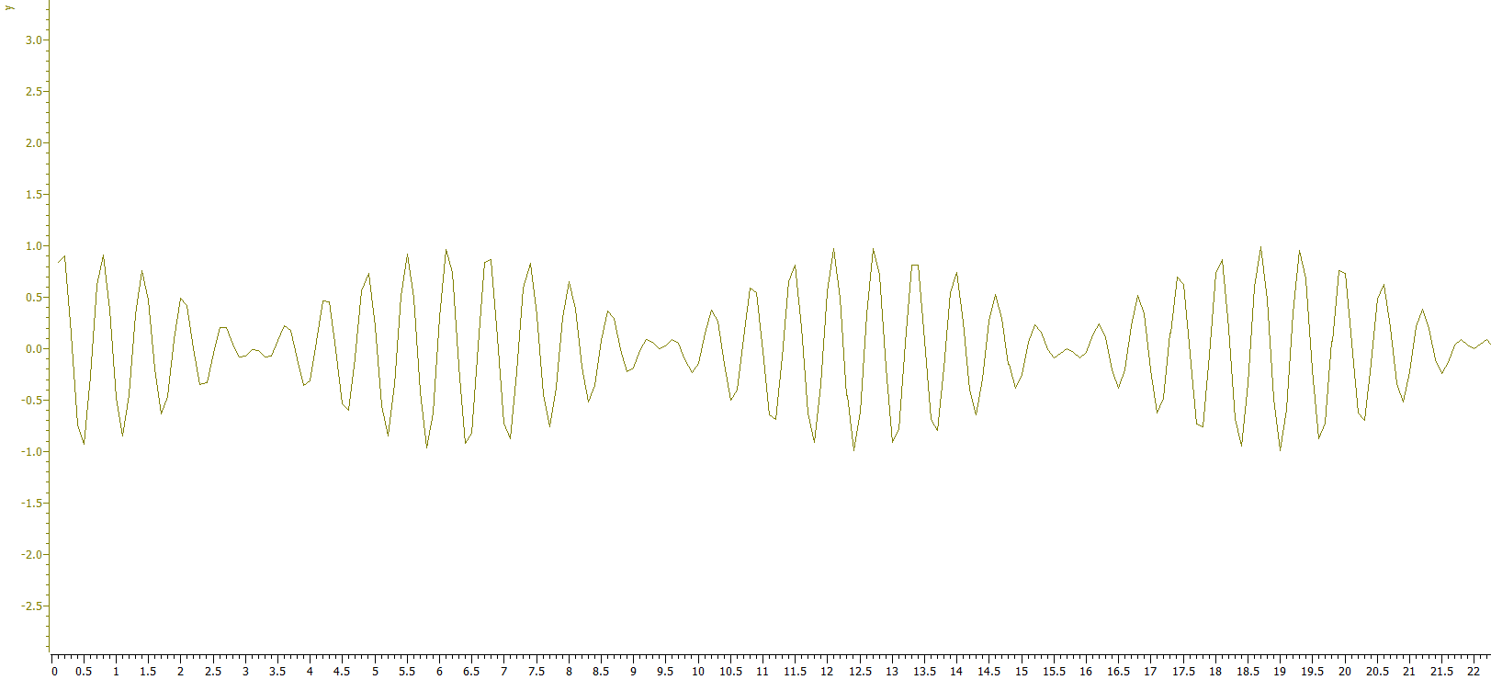
D. Wyniki

Slide 5
E. Wnioski
Wykorzystując środowisko CANoe utworzono dwa komunikujące się z sobą moduły, a następnie przeprowadzono symulację.
Mieliśmy okazję zaznajomić się z samym środowiskiem CANoe i poznać podstawy operowania w nim, takie jak tworzenie i wyświetlanie zmiennych, podłączanie bibliotek, komunikacja między modułami.
Zebrana wiedza i doświadczenie będzie przydatna przy tworzeniu bardziej skomplikowanych systemów i symulacji związanych z automatyką pojazdową w środowisku CANoe.

